Slide 1
Avoin tiede tutkijan vaikuttavuuden näkökulmasta
Miten tieto sidotaan päätöksentekoon?
Jouni Tuomisto, Terveydensuojeluosasto

Slide 2
Yhtäköyttä-seminaari 15.11.
Yhtäköyttä-hankkeen päätelmiä ja keskustelua
Aika: 15.11.2016 klo 9-12
Paikka: Balderin Sali, Aleksanterinkatu, Helsinki
Lisätietoja: www.yhtakoytta.fi

Slide 3
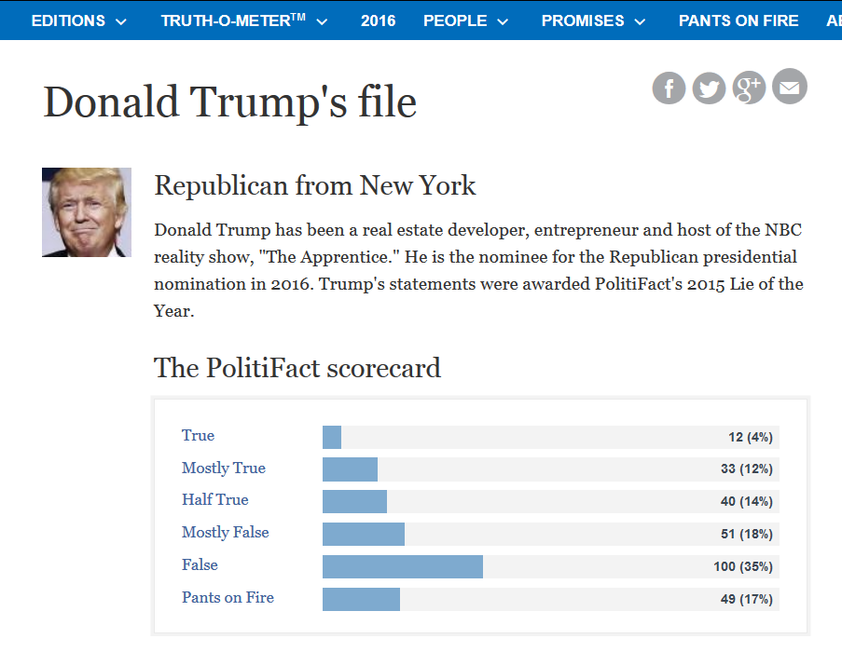
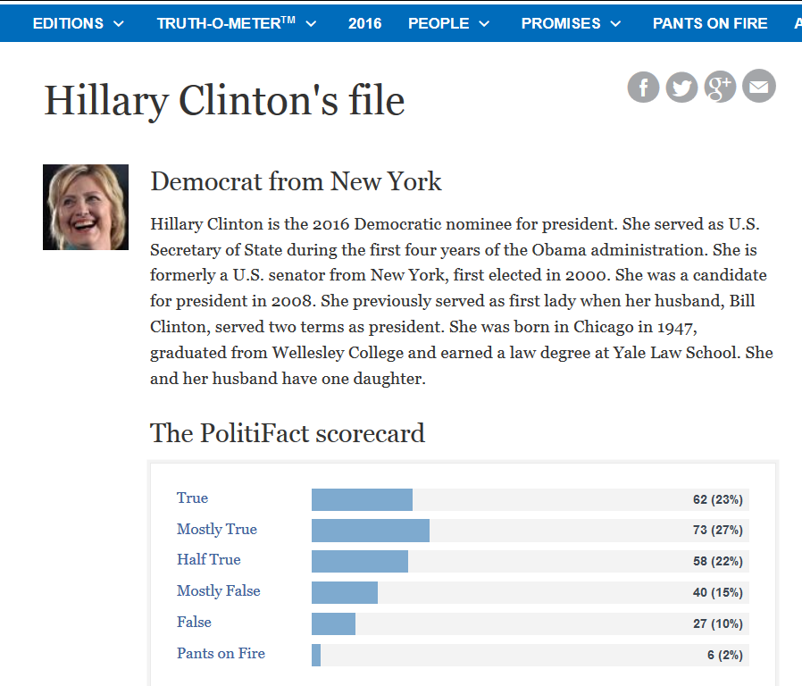
Totuus: ketä kiinnostaa?

Slide 4
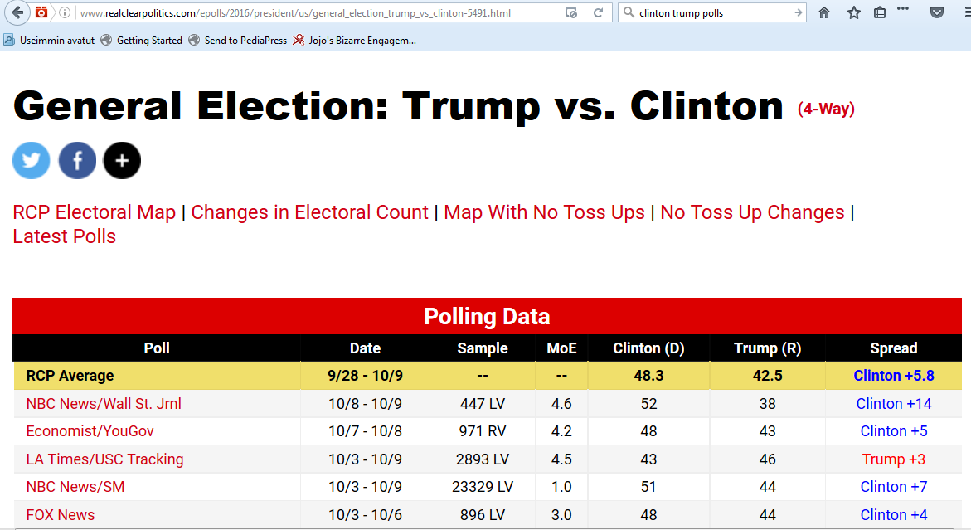
”…sen pahempi tosiasioille”

Slide 5
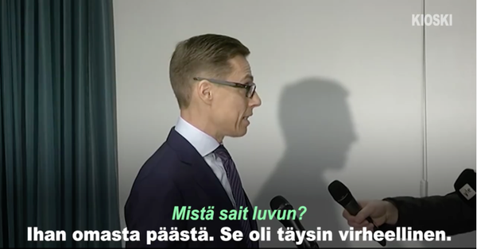
Stubbgate
https://twitter.com/elnygren/status/671668029802065921

Slide 6
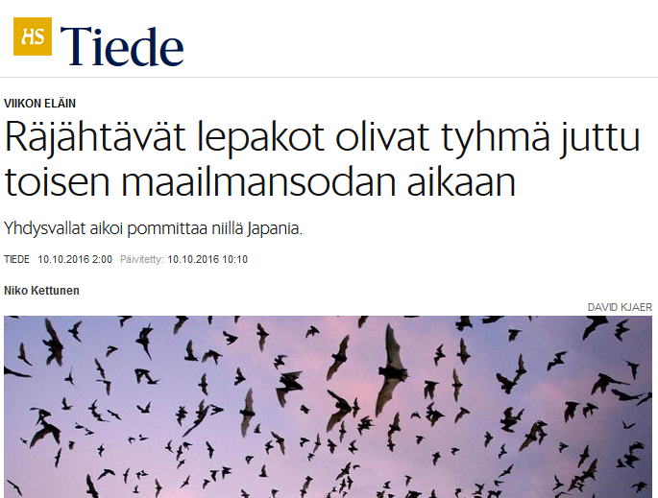
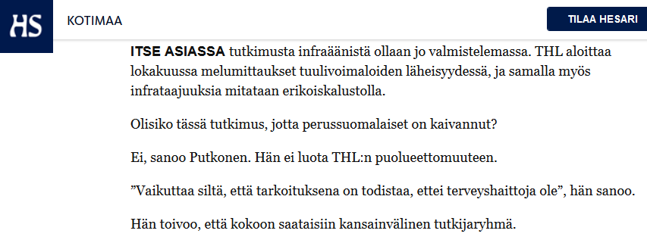
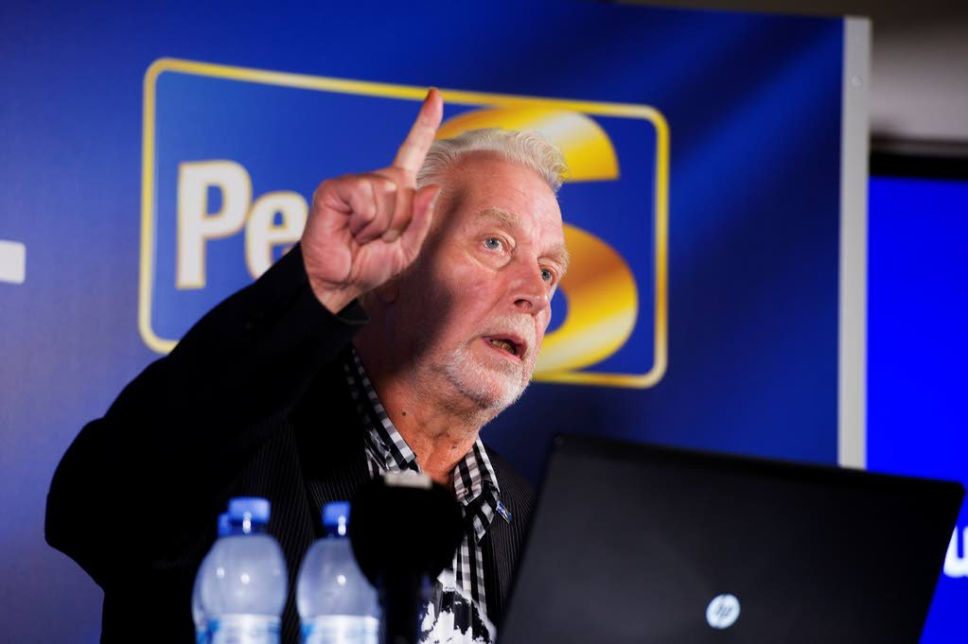
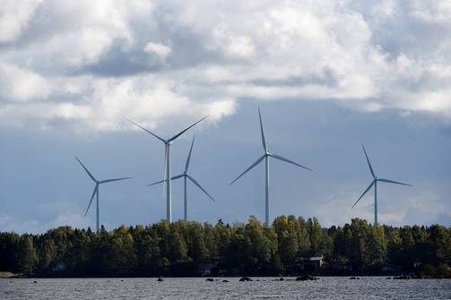
Lepakot räjähtelevät
Notes:
http://www.iltalehti.fi/uutiset/2016100522418945_uu.shtml
https://www.hs.fi/tiede/a1475817518727
http://www.hs.fi/kotimaa/a1475729138903

Slide 7
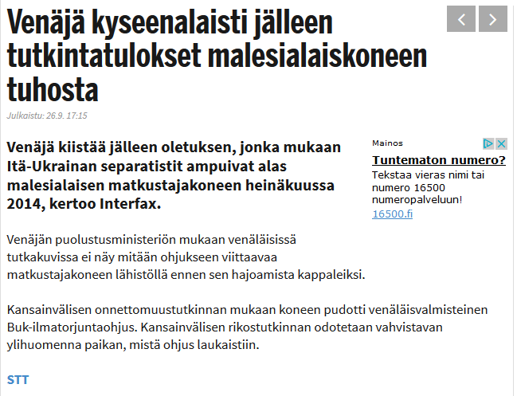
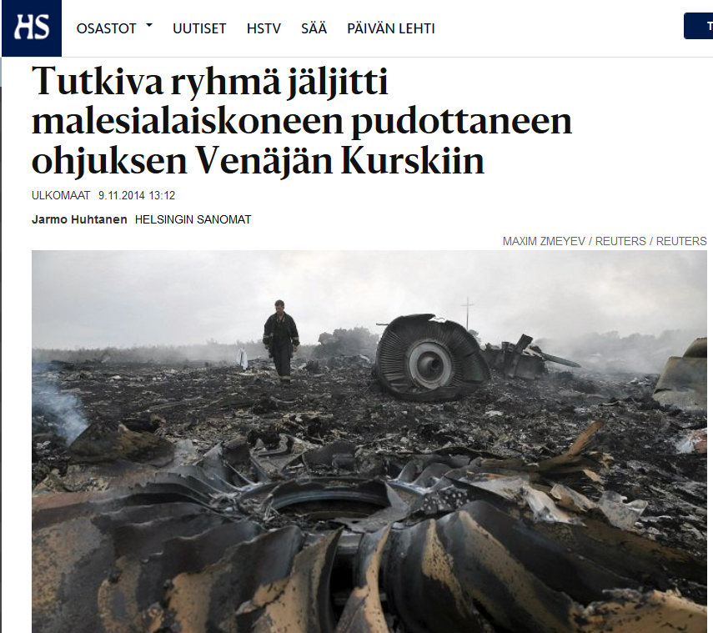
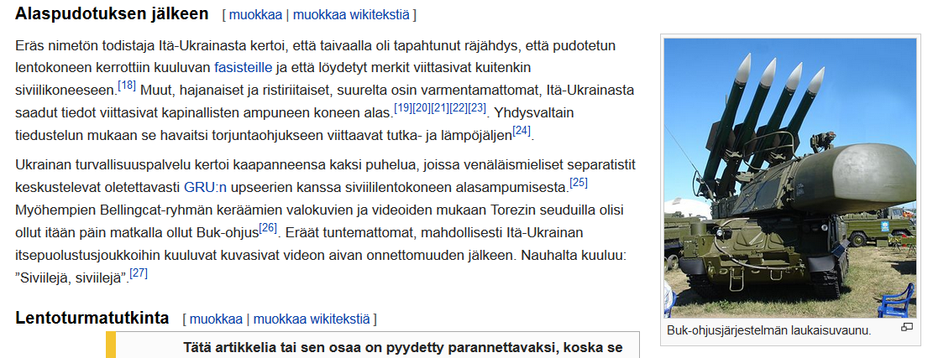
”Kaikki valehtelevat joka tapauksessa”
Malesialaiskoneen pudotus
Syntyy kulttuuri, joka on immuuni faktoille
Notes:
http://www.iltasanomat.fi/ulkomaat/art-2000001269432.html
http://www.hs.fi/ulkomaat/a1415500836080
https://fi.wikipedia.org/wiki/Malaysia_Airlinesin_lento_17

Slide 8
Miten kansanedustajat hyödyntävät tietoa?
Mistä kansanedustajat saavat tietoa tutkimuksista? | media (televisio, radio, sanomalehdet, internet), tiedotteet seminaarit ja tietoiskut
Miten kansanedustajat näkevät tutkimustiedon roolin päätöksenteossa? | antavat uusia ideoita päätöksentekijöille, nostavat aiemmin tiedostamattomia ongelmia päättäjien tietoon, auttavat päätöksentekijöitä hahmottamaan yhteiskunnallisia ongelmia sen avulla on helpompi perustella tulevia tai tehtyjä päätöksiä (90 %)
Mitkä tekijät edistävät ja mitkä estävät tutkimustiedon käyttöä? | tietoa ei tarvitse lähteä erikseen etsimään, vaan tutkimusjulkaisuja tarjotaan edustajille suoraan, esim. sähköpostitse tutkimus on ajankohtainen ja merkittävä siinä on selkeitä toimenpide-ehdotuksia ja tiivistelmä, tutkimuksesta on saatu tietoa mediasta, tiedotteista tai seminaareista, tutkimus tukee edustajan ajamaa politiikkaa se on kirjoitettu hänen äidinkielellään.
Notes:
Henrik Jussila on puolestaan tarkastellut "Päätöksenteon tukena vai hyllyssä pölyttymässä?" [6] raportissaan kansanedustajien näkökulmasta tutkimustiedon käyttöön liittyviä kysymyksiä ja kerännyt seuraavia vastauksia

Slide 9
Tiedon käyttö päätöksenteon eri vaiheissa eduskunnassa
Tutkimus nostaa sosiaalisia kysymyksiä keskusteluun.
Kysymys politisoituu, ja puolueet ja etujärjestöt muodostavat siitä kantansa.
Eduskunta alkaa päästä yhteisymmärrykseen asiasta, ja hallitus tuottaa lakiesityksen päätettäväksi. Valiokunnissa alkaa tietointensiivisin vaihe, kun asiaan perehdytään.
Varsinainen päätöksenteko on yleensä äänestys, jossa poliittiset näkökulmat ohittavat täysin tutkimustiedon.
Tehdyn päätöksen puolustelu (hallitus) tai haukkuminen (oppositio) valikoidun tutkimustiedon perusteella.
Notes:
Turja 2012

Slide 10
Nykytila tutkimustiedon käytössä
Tutkimustietoa käytetään näkemysten muodostamiseen mutta ei enää niiden tarkistamiseen.
Päätöksenteossa omia näkemyksiä puoltavaa tietoa kuunnellaan mielellään.
Kansanedustajien saama tutkimustieto välittyy median, somen ja henkilökontaktien kautta.
Päätöksentekohetkellä poliittiset tekijät ohittavat tutkimustiedon.
Kulttuurit ja sidosryhmät ovat kovin erilaisia sen suhteen, kuinka paljon tutkimustiedon vastaisia väitteitä siedetään.

Slide 11
Ihanne: päätöksenteko perustuu tutkittuun tietoon
Tieto on saatavissa oikea-aikaisesti.
Lukija tietää mitä voi uskoa ja mitä ei.
Tieto auttaa ymmärtämään monimutkaisia päätöstilanteita.
Tiedosta selviää, onko jokin päätös erityisen huono tai vaarallinen.
Tiedon tuottamiseen voi jokainen osallistua ja saada vastauksia omiin kysymyksiinsä.
Päätösjärjestelmä suosii tiedonkäyttöä ja harkintaa.
Tutkimusjärjestelmä suosii tiedon jakamista yhteiskuntaan.

Slide 12
Yhtäköyttä-hanke
1.9.2015 - 31.12.2016 www.yhtakoytta.fi
THL, Open Knowledge Finland, Oxford Research
Motto: Miten tieto sidotaan päätöksentekoon?
Yhteiset tietokäytännöt tutkimuksessa ja päätöksenteossa.
Työkaluja ja käytäntöjä edistämään avointa tiedon hyödyntämistä.
Kirjallisuuskatsaus, tarvekartoitus, kokeilut
Tuottaa suosituksia:
  VN-TEAS-toiminnan kehittämiseen
  Valtioneuvoston päätösvalmistelun kehittämiseen.

Slide 13
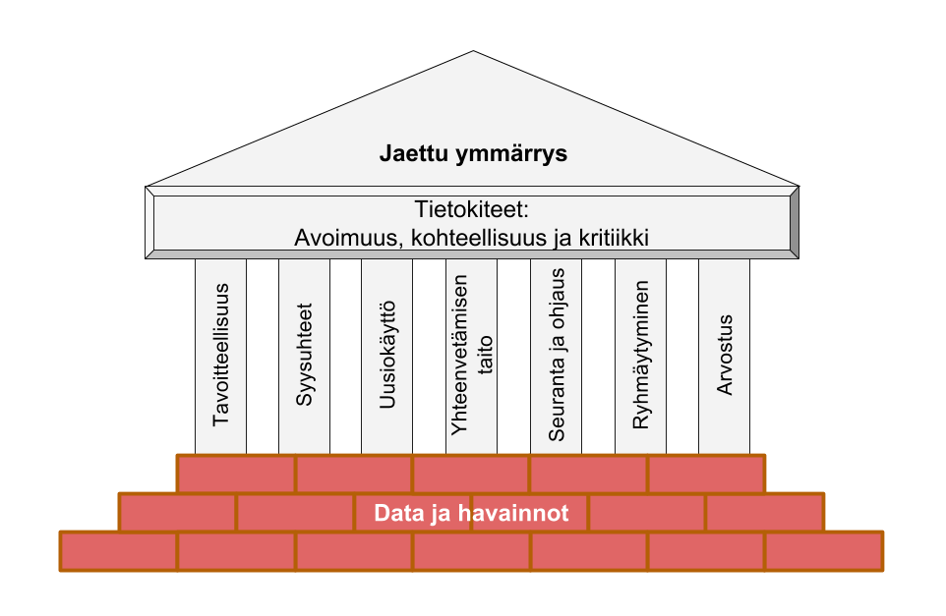
Yhtäköyttä-periaatteet

Slide 14
Uuden tietotyön hyödyllisiä käsitteitä
Jaettu ymmärrys:
  Kirjallinen kuvaus siitä, mitä asioita, arvoja ja näkemyksiä tiettyyn asiaan liittyy, ja mistä ollaan yksimielisiä ja mistä erimielisiä ja miksi.
Tietokide:
  Jatkuvasti netissä päivittyvä, avoimesti joukkoistamalla työstetty vastus täsmälliseen tutkimuskysymykseen. Tietokide sisältää myös kaiken sen datan, analyysin ja pohdinnan, joka tarvitaan vakuuttamaan kriittinen rationaalinen lukija vastauksen hyvyydestä.
Kohteellisuus:
  Tiettyyn asiaan liittyvä paras tieto löytyy aina samasta paikasta (kohteesta) netistä.

Slide 15
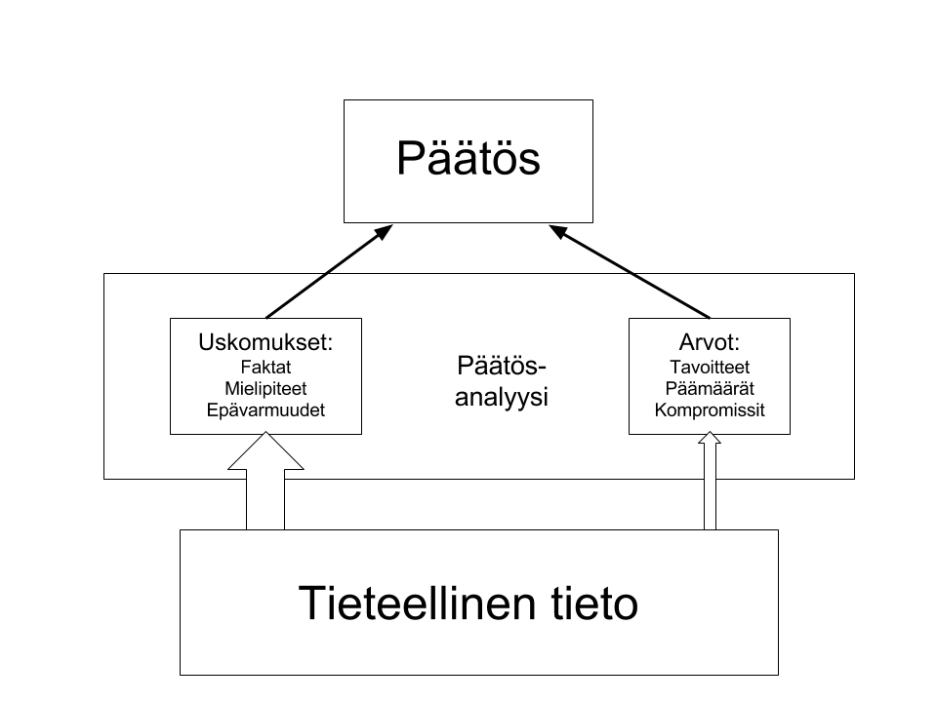
Tietojen ja arvojen kuvaaminen
Fasilitaatio
Mallinnus
Osallistuminen
Ryhmäkeskustelu
Pohdinta
Franco, EJOR 2010
von Winterfeldt, PNAS 2013

Slide 16
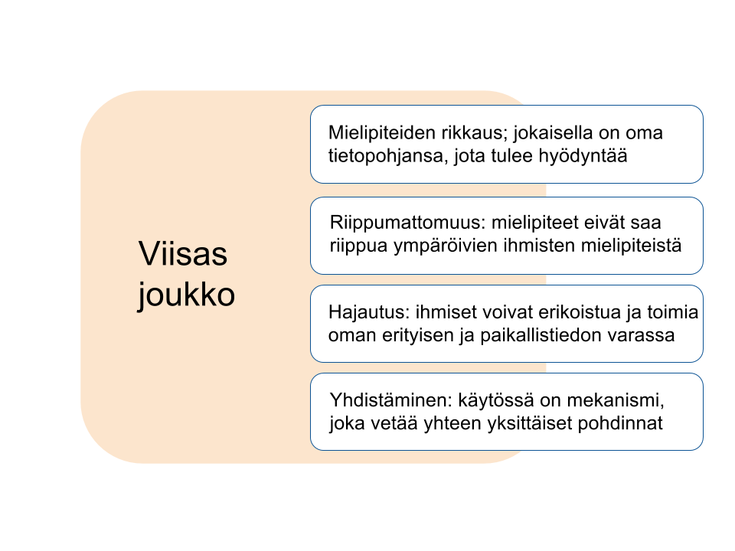
Onnistunut joukkoistaminen
Surowiecki: Wisdom of crowds

Slide 17
Yhtäköyttä-periaatteet

Slide 18
Nöyrä analyysi (Humble analysis, Andrews 2002)
Kiistan osapuolet tuovat omat tietonsa yhteiseen pooliin, ja tietopohjaa rakennetaan yhdessä
Osapuolet määrittelevät ulkopuolisten asiantuntijoiden tehtävänannon sekä asiantuntijoiden joukon, joka tarvitaan ratkaisemaan yhteinen ongelma
Sekä faktat että arvot ovat mukana keskustelussa, ja ne pyritään tunnistamaan tarkkaan
Tietoa käsitellään kirjallisten lähteiden ohella kasvokkain dialogissa, johon osallistuvat asiantuntijat, päätöksentekijät ja muut osalliset
Prosessissa kiinnitetään erityistä huomiota asiantuntija- ja tutkimustiedon "kääntämiseen" helposti omaksuttavaan muotoon
Prosessi tähtää yhteiseen ymmärrykseen. Samalla kartoitetaan tutkimuksen / tieteellisen tiedon vakiintuneita yhteisymmärryksen alueita, erimielisyyksiä ja epävarmuuksia
Prosessia kätilöi ammattimainen fasilitaattori
Notes:
Andrews [13]

Slide 19
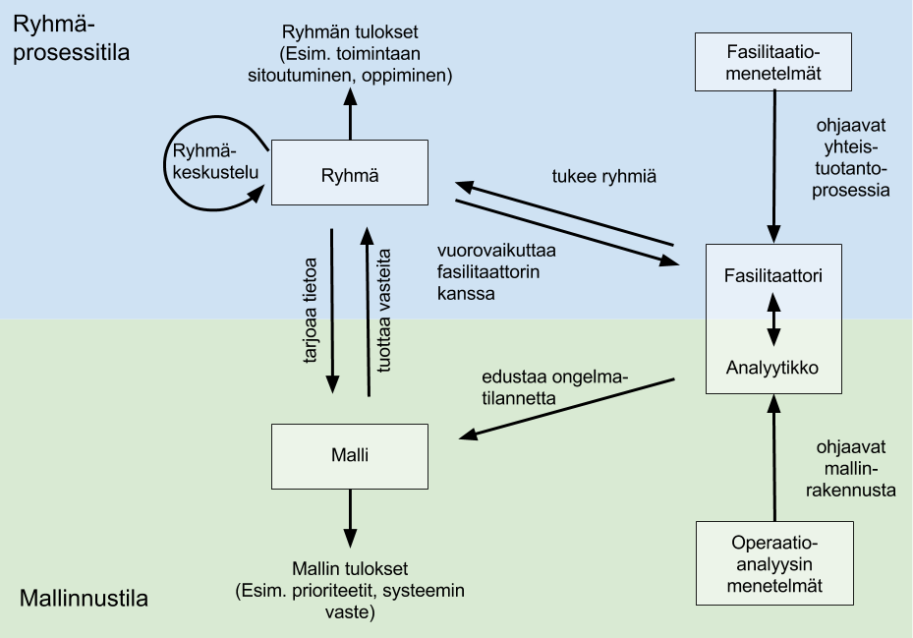
Fasilitoitu mallitus
Franco, EJOR 2010

Slide 20
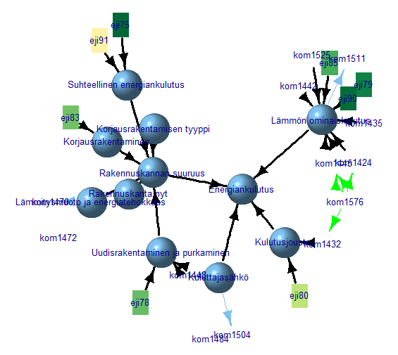
Rakennusten energiankulutuksen syyverkosto

Slide 21
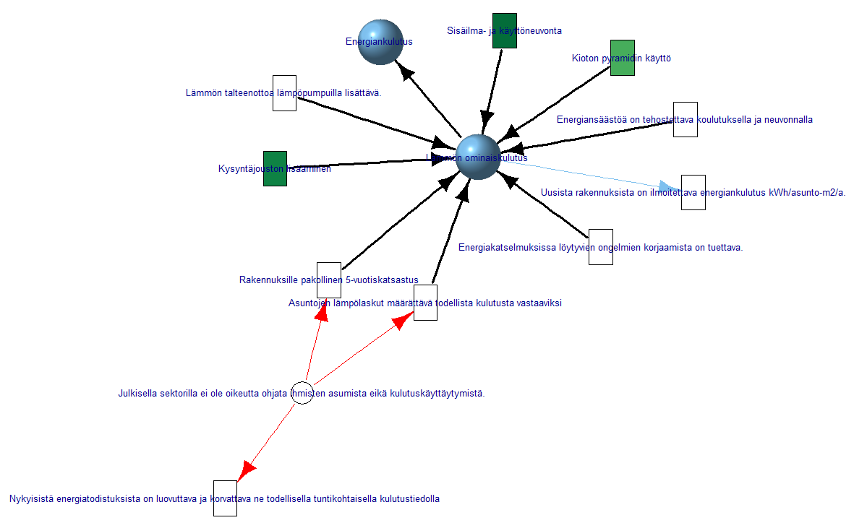
Yksityiskohta syyverkostosta

Slide 22
Yhtäköyttä-periaatteet

Slide 23
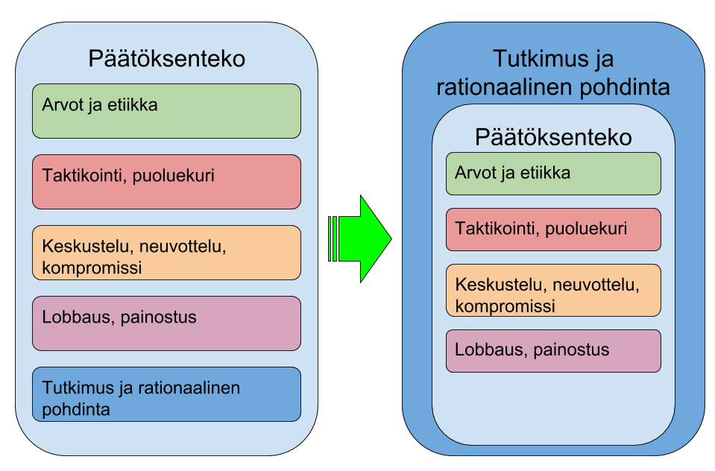
Tutkimustiedolla ja rationaalisella pohdinnalla voisi olla suuri merkitys päätöksenteossa…

Slide 24
…mutta se vaatii uutta asennoitumista
Päätöstilanteet nähdään tieteellisen tarkastelun kohteina.
Tutkimustietoa ei voi erottaa muusta tiedosta kun puhutaan tiedon hyödyntämisestä. (Vaiennettua kansaa eivät faktat kiinnosta.)
Olennaista on tieteen menetelmien soveltaminen (erityisesti avoimuus ja kritiikki) soveltaminen kaikkeen tietoon.
Yhteinen foorumi kaikelle tarkasteluille.
Kuka tahansa saa osallistua kunhan noudattaa sääntöjä.
Keskeneräisyyden ja epävarmuuden sietäminen.
Tieto ja haasteet ovat globaaleja, siksi ratkaisujenkin on oltava.
Data, tieto ja hankkeet muuttuvat avoimiksi ja yhteisomistukseen.
Tutkimustiedon pitäisi löytyä jostain yhdestä paikasta kuten Wikipediasta löytyy asioita.

Slide 25
Miten tapahtuu kulttuurinmuutos?
Tutkimustieto on nyt vain osa päättäjien tietopohjaa.
Sen sijaan on otettava koko päätösprosessi tutkimukselliseen tarkasteluun, jotta siihen voidaan soveltaa tieteen menetelmiä kuten kritiikkiä.
On vaadittava päättäjiltä tiedon käyttöä.
On tarjottava tietoa, joka on täsmäjäsennetty poliittiseen tarpeeseen.
On imaistava poliittinen keskustelu tieteellisten periaatteiden piiriin.

Slide 26
Wikipedia ja tieto päätöksenteossa
Plussat
Miinukset
Nopea ja tehokas yhteiskirjoitus
Kukaan ei yksin hallitse sisältöä
Perustuu vakiintuneeseen tietoon
Aiheenmukainen rakenne: kaikki tietävät mistä tieto löytyy.
Uuden tiedon tuottaminen kielletty. (ei uutta tutkimusta)
Mielipiteet kielletty (NPOV) (ei politiikkaa)
Aiheet rajattu tietosanakirjamaisiin.

Slide 27
Mikä on THL:n kontribuutio tiedon avaamiseen?
Tautitaakka on yksi hyvä tapa vetää yhteen monimutkaista terveystietoa.
THL:n rekistereissä on hyödyntämätöntä potentiaalia tautitaakan laskemiseen.
Se vastaa tarpeeseen päätöksenteon tukemisesta.
→Meidän on rakennettava infra ja käytännöt vastaamaan tulevia haasteita.

Slide 28
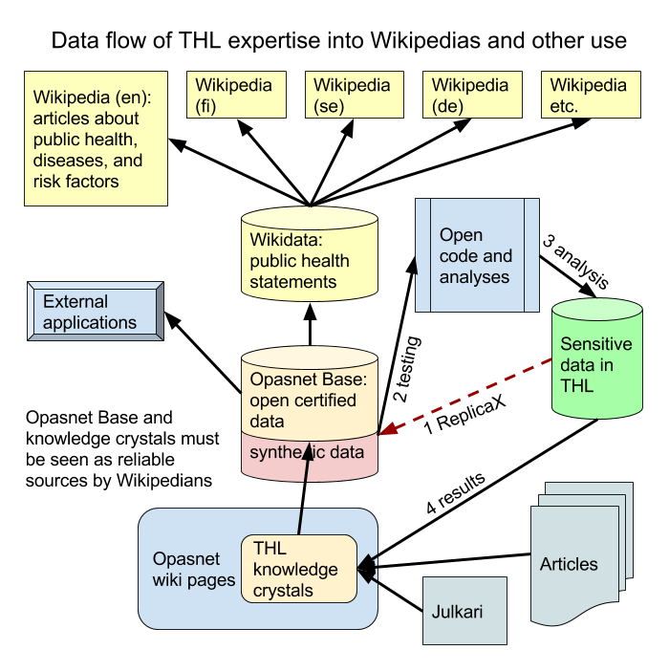
Tietovirta suljetuista järjestelmistä

Slide 29
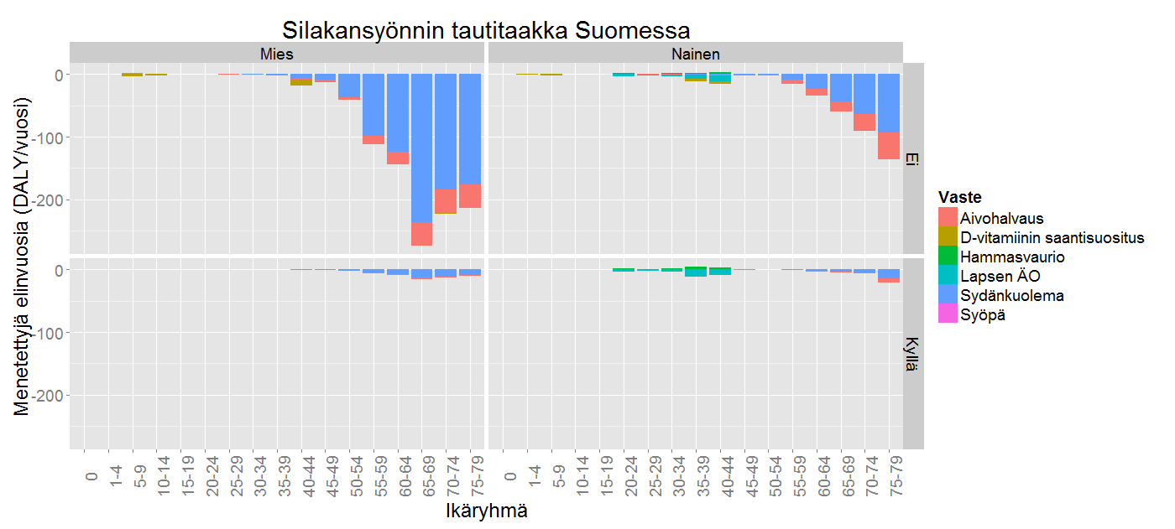
Tietokide: silakansyönnin DALYt ikäryhmittäin ja sukupuolittain
Notes:
http://fi.opasnet.org/fi/Tiedosto:Silakansy%C3%B6nnin_DALYt_ik%C3%A4ryhmitt%C3%A4in_ja_sukupuolittain.png

Slide 30
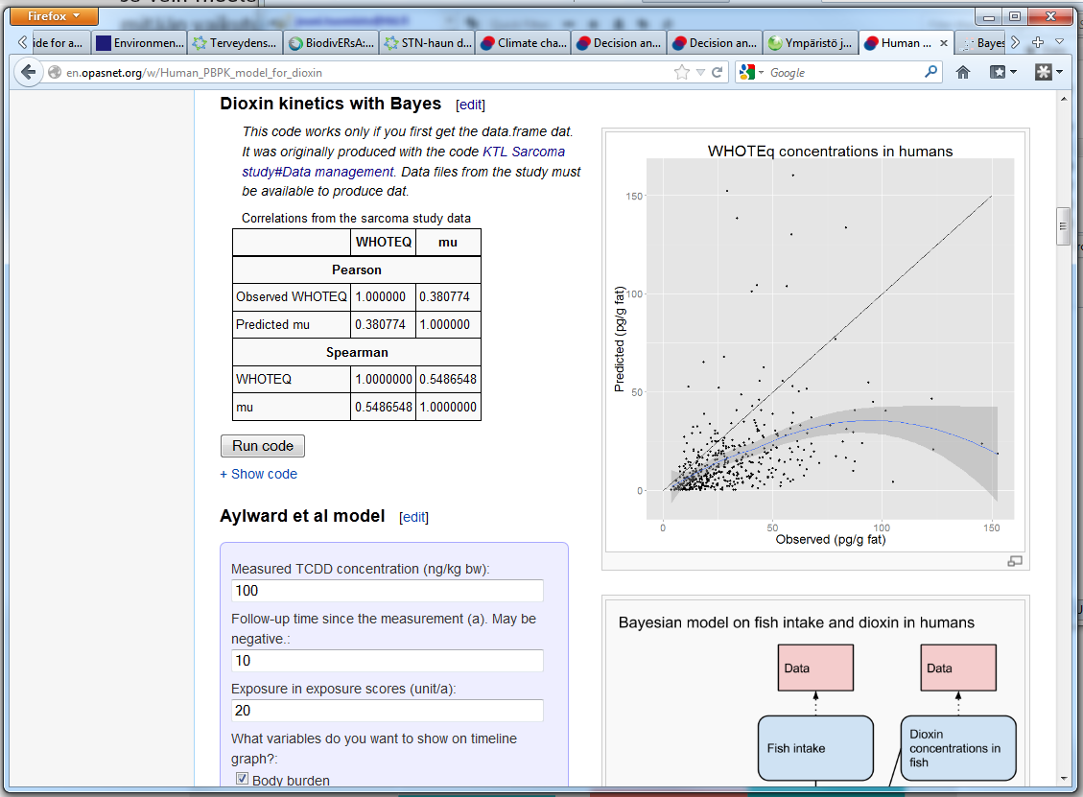
Avoimen mallin rajapinta
Notes:
http://en.opasnet.org/w/Human_PBPK_model_for_dioxin

Slide 31
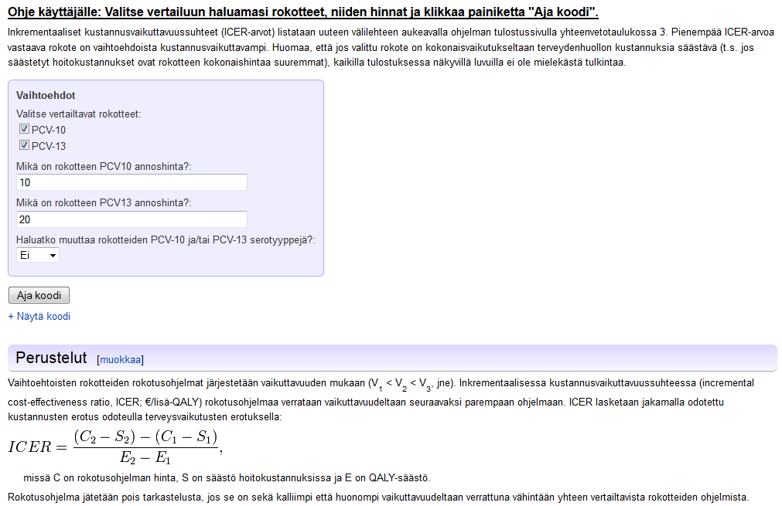
Pneumokokkirokotteen hankinta
Pneumokokkirokotteen hankinta kansalliseen rokotusohjelmaan 2014
http://fi.opasnet.org/fi/Taloudellinen_arviointi

Slide 32
Wikidata alustaksi THL:n tuottamalle tautitaakkatiedolle (ja muullekin)
Tautitaakka-arviot eri taudeille.
Tautitaakka-arviot eri riskitekijöille.
Data linkataan Wikipedia-artikkelien tietoruutuihin – päivittyvät automaattisesti.
Aloitetaan IHME-instituutin tautitaakkaestimaateista, koska ne ovat valmiina ja luotettavan tahon julkaisemia.
Kehitetään THL:n kapasiteettia ja luotettavuutta avoimen datan tuottajana.
https://upload.wikimedia.org/wikipedia/commons/0/00/Wikipeda_Day_15_%282016%29_NYC_Wikidata.pdf

Slide 33
Päätelmiä
Päätöksenteossa sekä tutkimustiedon kaipuu että hyljeksintä ovat voimistumassa.
Tyhmyyden levittämismekanismit ovat parantuneet enemmän kuin viisauden.
Fasilitaattoreita tarvitaan. Osa voi olla opiskelijoita, osan täytyy olla erikoisasiantuntijoita ja päätösprosessien tuntijoita.

Slide 34
Päätelmiä (2)
Päätöskysymyksiä on tarkasteltava laajasti, ei vain asioita joita kysytään.
Yksi aihe – yksi kohde, josta löytyy kaikki tieto ja keskustelu.
Avoimuus, yhteistyö ja uudet työskentelytavat ovat ratkaisu. Tutkimuslaitosten, virkamiesten ja kansalaisten yhteiset ponnistukset!
Pyrkimys jaettuun ymmärrykseen ja toisten näkökulmien huomioimiseen.

Slide 35
Mitä tutkijan pitäisi tehdä juuri nyt?
Kaikkien on omaksuttava uusi rooli: tulkitsija, keskustelija, ymmärtäjä.
Yhteiskunnalliset kysymykset analyysin kohteeksi.
Perustettava yhteiskunnallinen keskustelu- ja tiedonkeruufoorumi, jossa pätevät tieteen säännöt (esim avoimuus ja kritiikki).
Globaali näkökulma, globaalit ratkaisut käyttöön.
Emme voi odottaa, että palkitsemis- ja meritoitumuskäytännöt muuttuvat.
Myös kansalaisten osallistuminen ja viesti otettava vakavasti.
Yhteistyö!

